Slide 1
Openclassrooms
Développeur Front-End
Neuvième Soutenance

Slide 2
Les livrables du projet
Débuggez et testez un SaaS RH

Slide 3


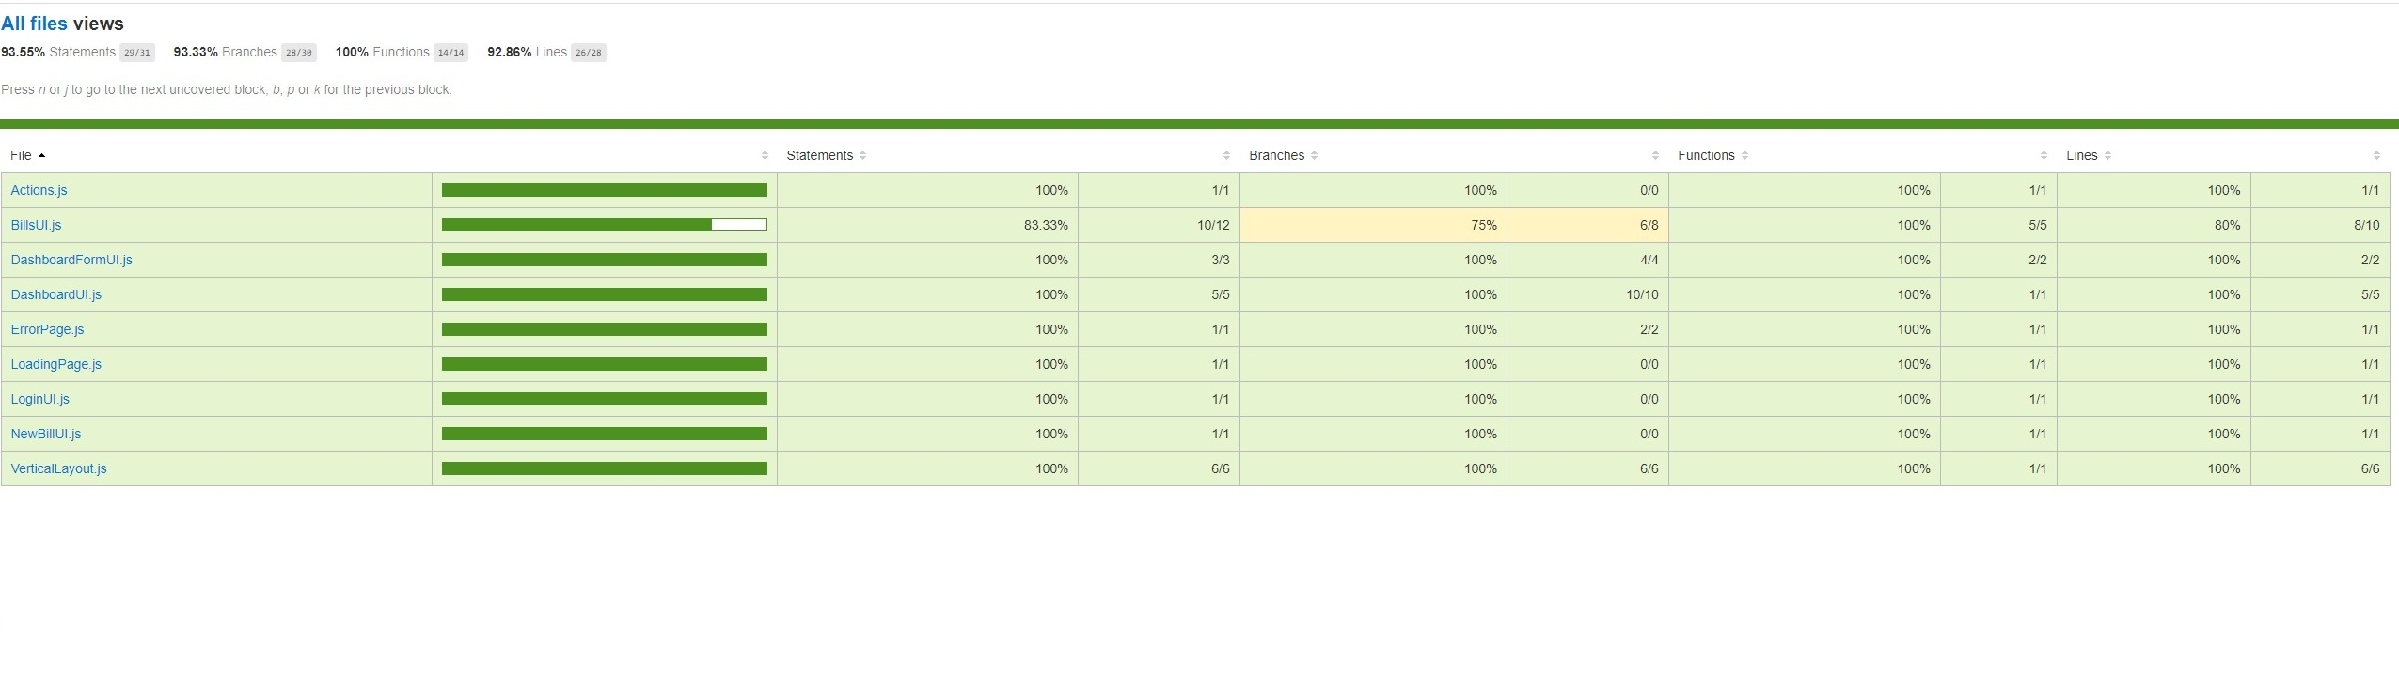
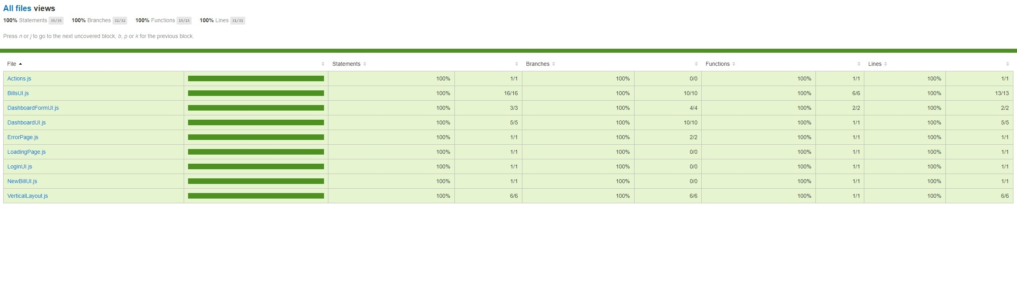
Le rapport de tests Jest sur l’ensemble des fichiers d’UI
83%
La version originale
La version actualisée
Couvrir tous les « statements » sauf les appels au back-end firebase. C'est simple, il faut que le rapport de couverture du fichier container/Bills et container/Newbills soient verts. Cela devrait permettre d'obtenir un taux de couverture aux alentours de 80% dans la colonne « statements ».

Slide 4
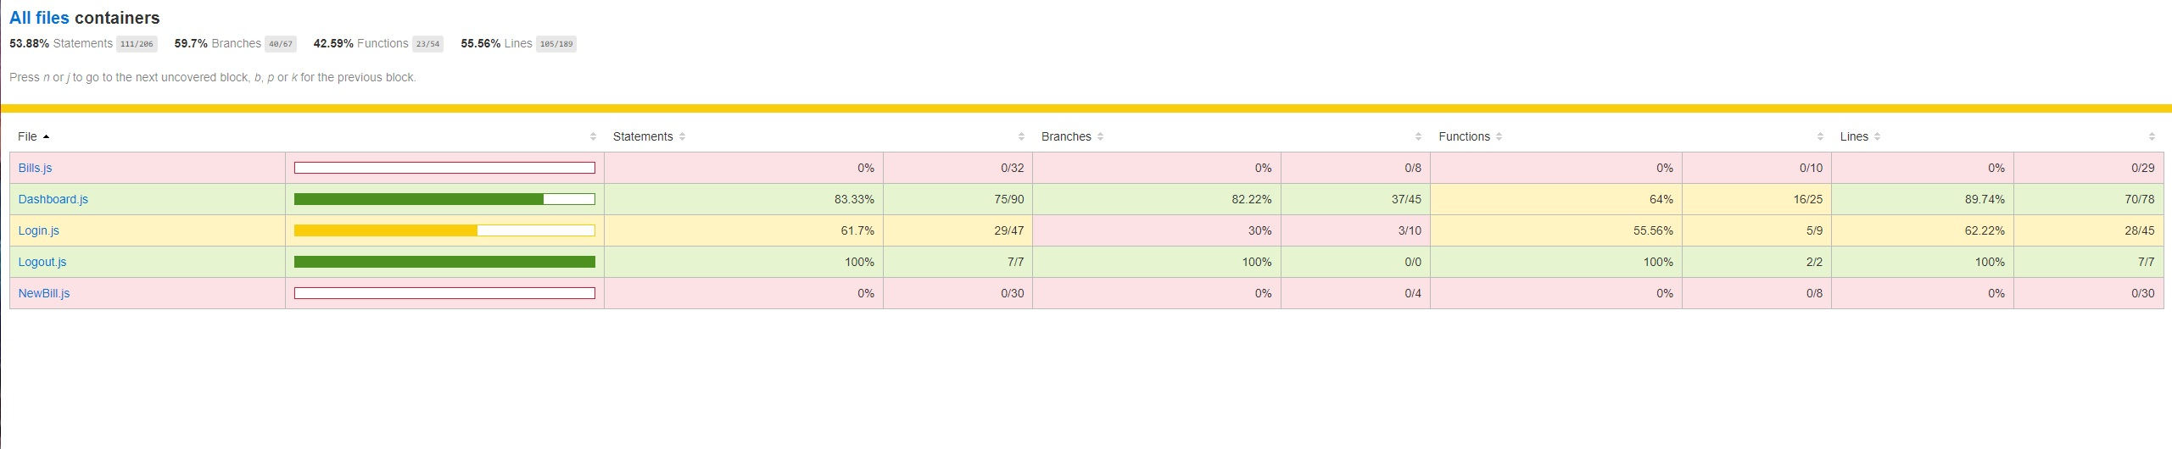
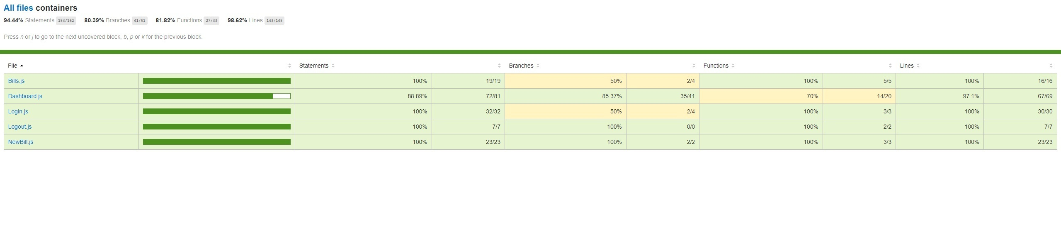
Le rapport de tests Jest sur l’ensemble des fichiers d’UX
0%
83%
61%
100%
0%
88%
La version originale
La version actualisée
Couvrir tous les « statements » sauf les appels au back-end firebase. C'est simple, il faut que le rapport de couverture du fichier container/Bills et container/Newbills soient verts. Cela devrait permettre d'obtenir un taux de couverture aux alentours de 80% dans la colonne « statements ».

Slide 5
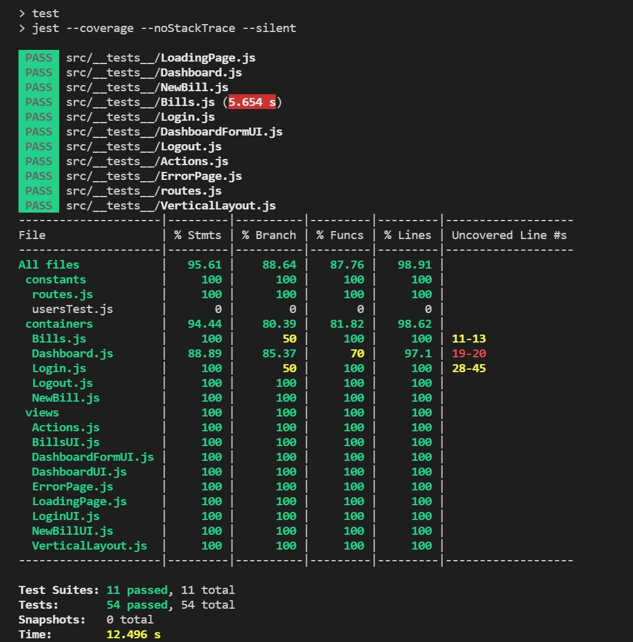
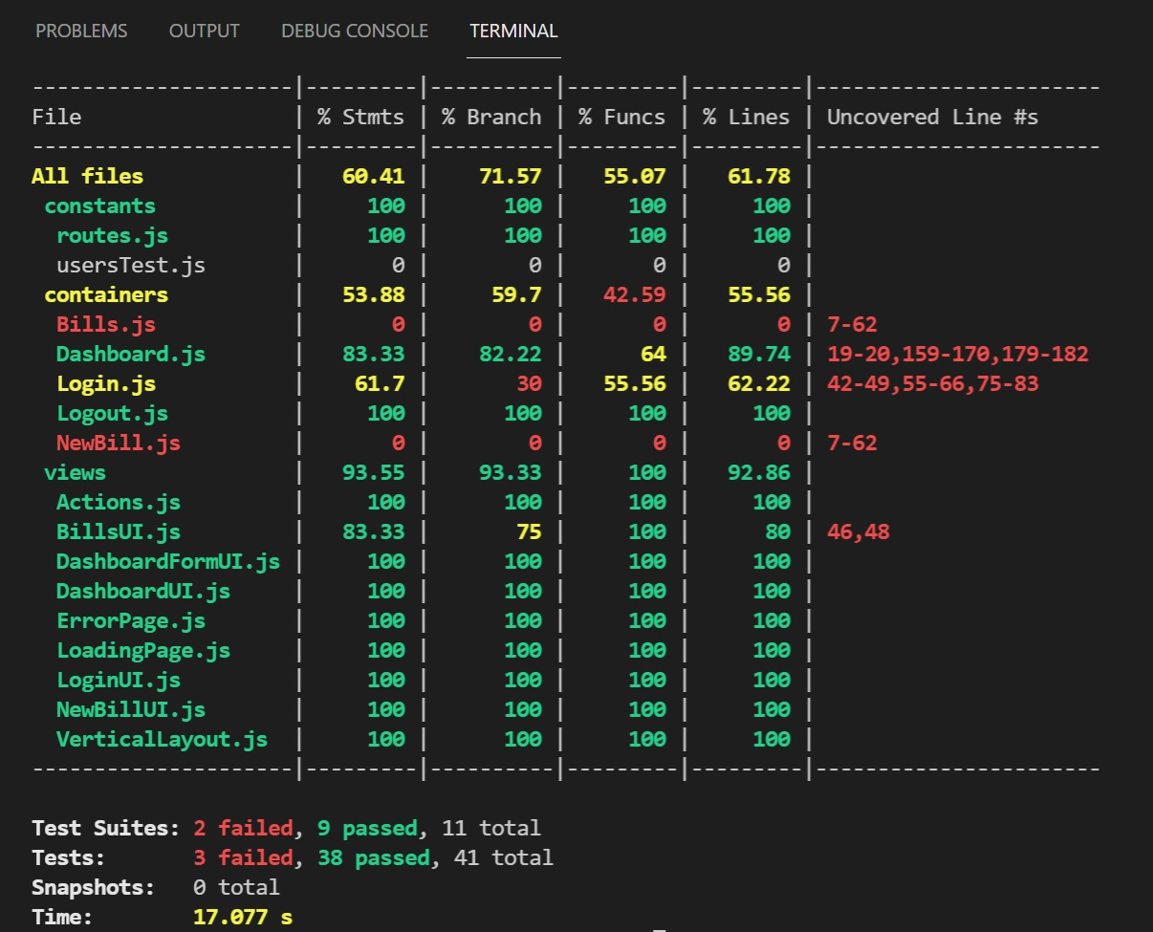
Le rapport de couverture Jest.
La version actualisée
La version originale
Couvrir tous les « statements » sauf les appels au back-end firebase. C'est simple, il faut que le rapport de couverture du fichier container/Bills et container/Newbills soient verts. Cela devrait permettre d'obtenir un taux de couverture aux alentours de 80% dans la colonne « statements ».

Slide 6
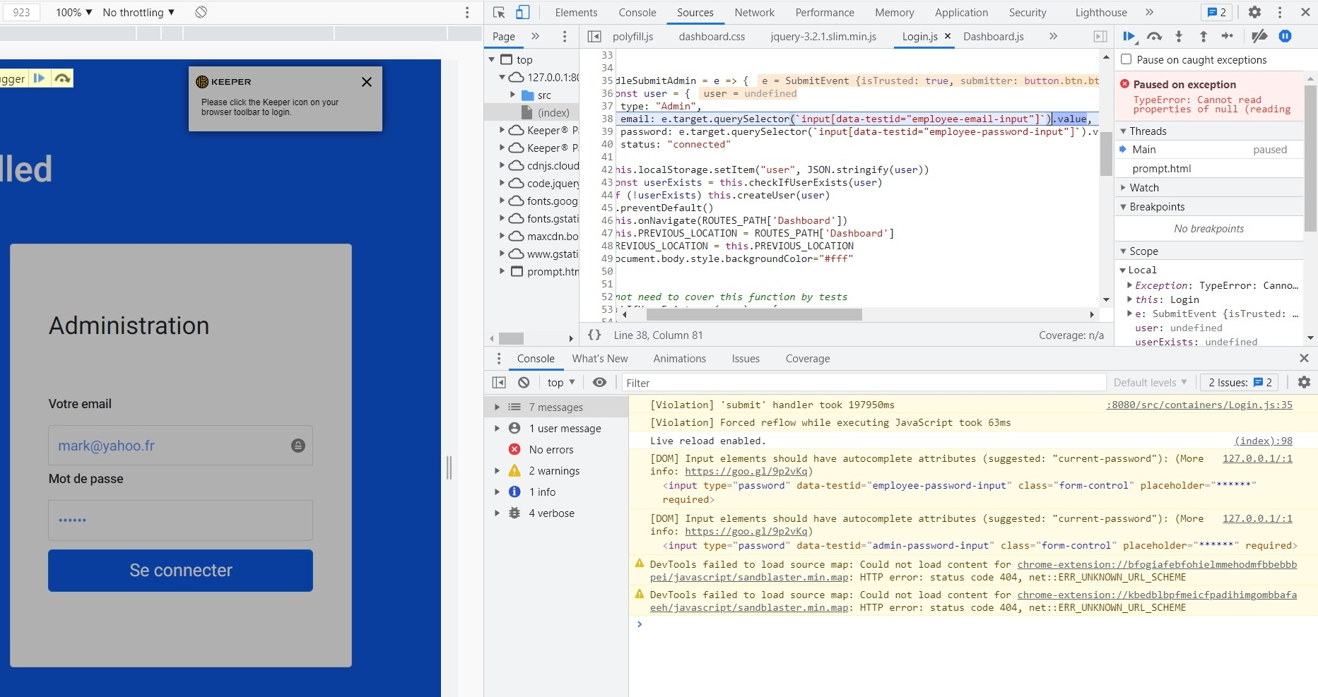
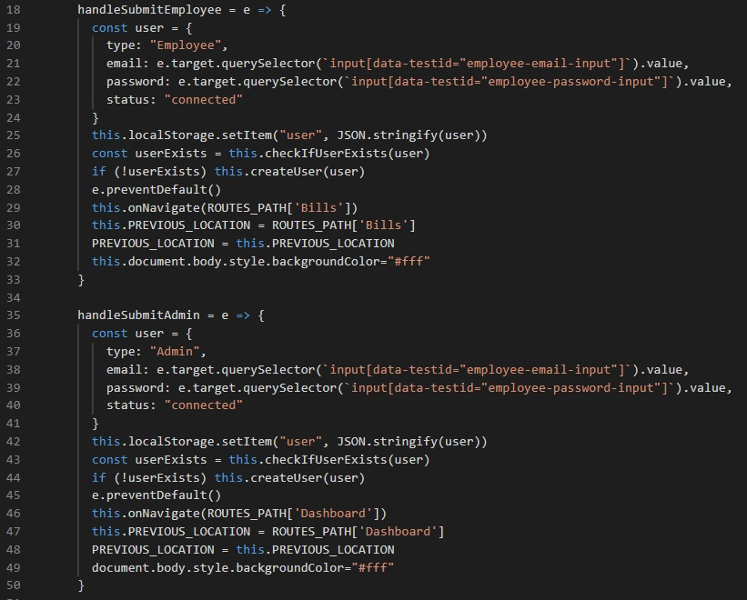
Bug report - Login. (Priorité: High)
Description:
Dans le rapport de test « Login, si un administrateur remplit correctement les champs du Login, il devrait naviguer sur la page Dashboard »
Rapport de test:
1. TypeError: Cannot read property ‘value’ of null;
2. Expect(jest.fn().toHaveBeenCalled(). Expect number of calls: >=1 but received 0;
3. Expect(received).toBeTruthy(). Received: null;
(le test a échoué).
TypeError : cannot read properties of null (‘reading value’)
erreur à la ligne 38
Login UI : le champ email : data-testid = « admin-email-input »
le champ du mot de passe : data-testid = « admin-password-input »
handleSubmitAdmin : data-testid = « employee-email-input »
data-testid = « employee-password-input »
Solution : Les valeurs des propriétés ne peuvent pas être lues car les mauvais querySelectors ont été utilisés.
Remplacez data-testid = « employee-email-input » par data-testid= « admin-email-input ».
Remplacez data-testid = « employee-password-input » par data-testid = « admin-password-input ».
Les fichiers : Login.js et/ou LoginUI.js

Slide 7
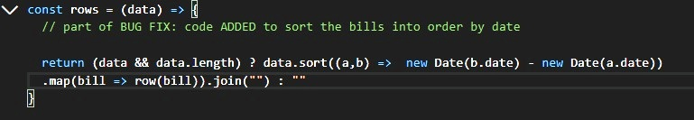
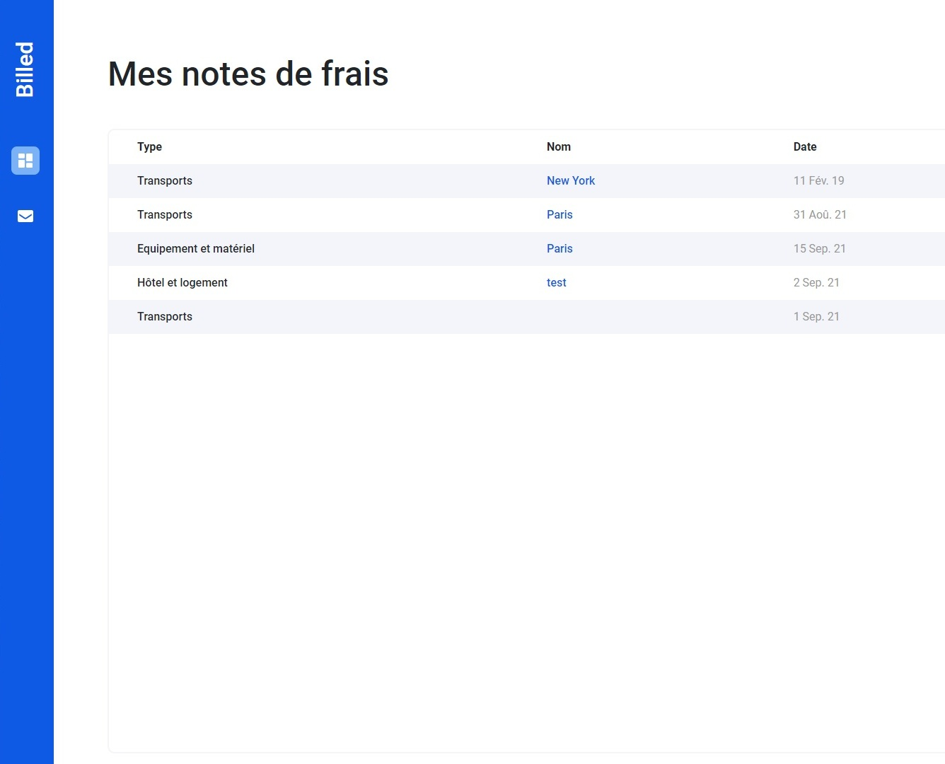
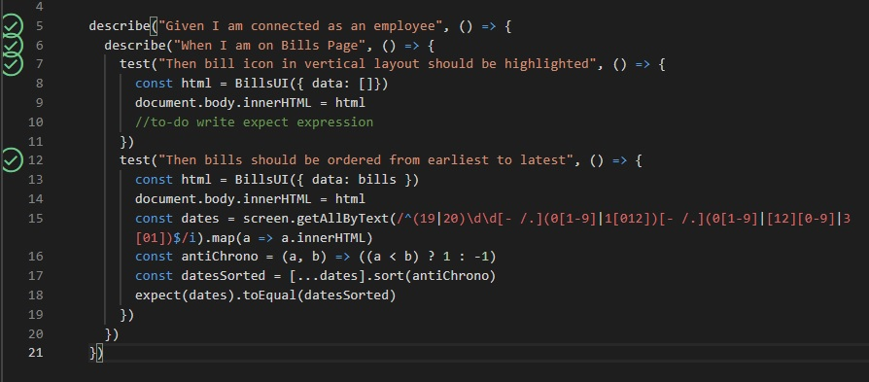
Bug report - Bills. (Priorité: High)
Description:
Le test Bills / les notes de frais s'affichent par ordre décroissant est passe au rouge (le test a échoué).
To Do :
Faire passer le test au vert réparant la fonctionnalité
Conclusion : La fonction « rows » ne trie pas les données par date avant l'affichage des notes de frais.
Les dates ne sont pas en ordre
Problème : si l’on écrit le tri pour passer le test, les notes de frais ne s'affichent toujours pas correctement.
Les fichiers : Bills.js, BillsUI.js et format.js

Slide 8
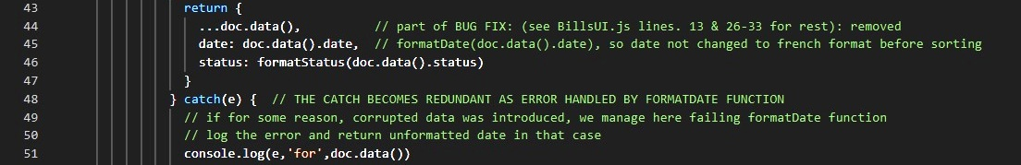
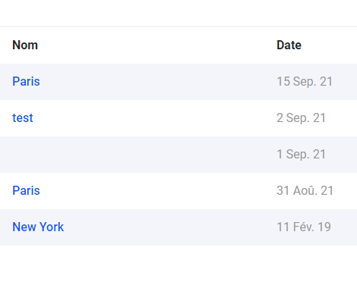
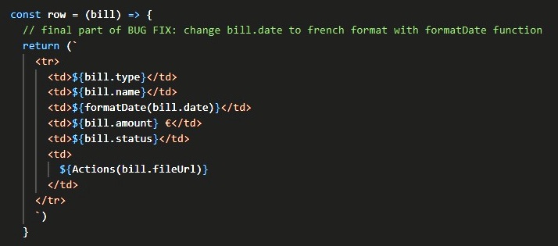
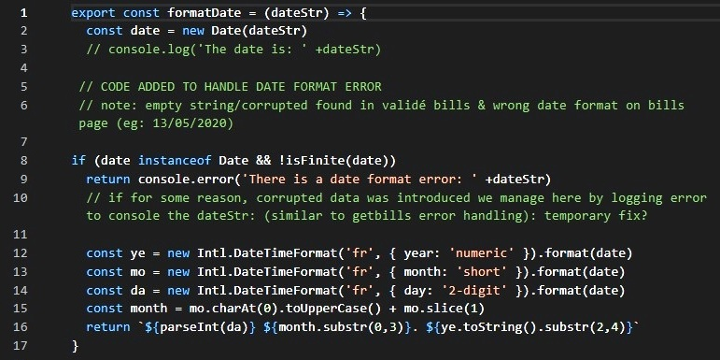
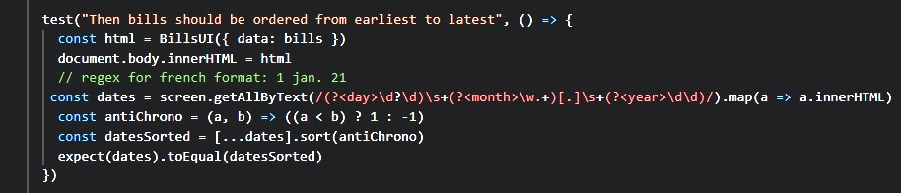
Bug report - Bills. (Priorité: High)
Solution:
Supprimer l'appel à la fonction « formatDate » avant de trier les données.
(dans la méthode « getBills() » )
(Note : Quand la date est au format 1 Jan. 21, la méthode sort() ne fonctionne pas correctement)
Ajouter du code pour trier les données.
(dans la fonction « rows » )
Une fois que les données sont triées, appelez la fonction « formatDate » pour que les notes de frais s'affichent au format français. (ex : 1 jan 21).
(Dans la fonction « row » )
S'il y a des dates corrompues, modifier « formatDate » pour les gérer.
(Dans la fonction « formatDate » )
Note : qui était géré par le « catch ».
Réécriture de la regex (pour le format
1 Jan. 21) pour passer le test :
/(?<day>\d?\d)\s+(?<month>\w.+)[.]\s+(?<year>\d\d)/
Les fichiers : Bills.js, BillsUI.js et format.js

Slide 9
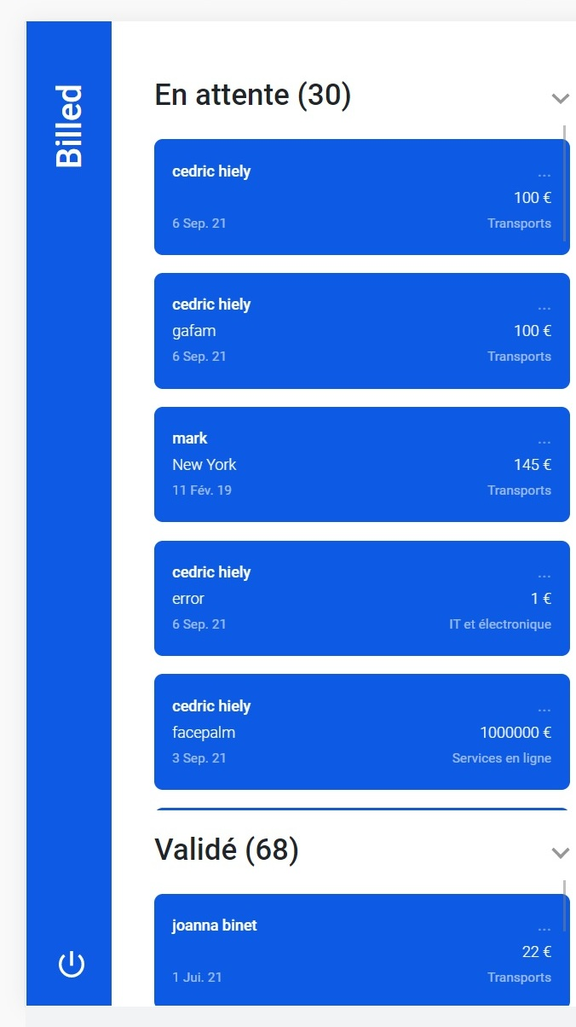
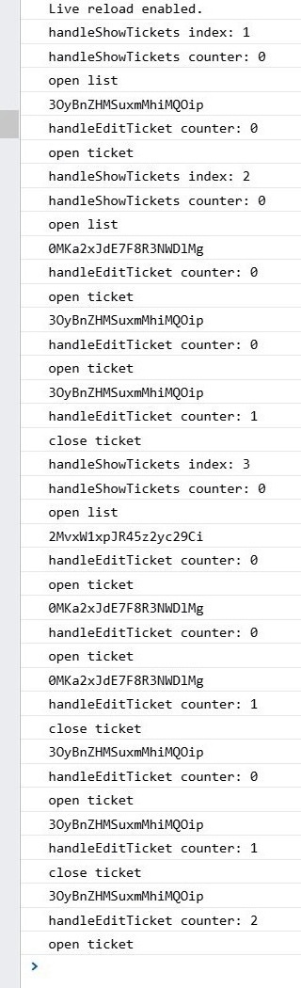
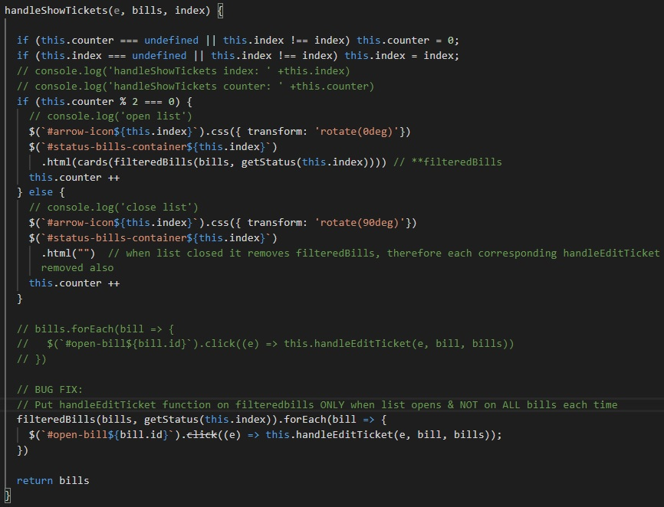
Bug hunt - DashBoard. (Priorité: High)
Description : Je suis connecté en tant qu'administrateur RH, je déplie une liste de tickets (ex : statut "validé"), je sélectionne un ticket, puis je déplie une seconde liste (ex : statut "refusé"), je ne peux plus sélectionner un ticket de la première liste.
To Do : pourvoir déplier plusieurs listes, et consulter les tickets de chacune des deux listes.
En utilisant « console.log »
Ouvrez la liste « En attente ».
Sélectionner un ticket
HandleEditTicket est appelé une fois
Ouvrez la liste « Validé ».
(Encore) Sélectionnez le ticket dans
« En attente ».
HandleEditTicket est appelé deux fois !
Ouvrez la liste « Refusé ».
(Encore) Sélectionnez le ticket dans
« En attente ».
HandleEditTicket est appelé trois fois ! !
Solution:
mettre addEventListeners seulement sur les tickets dans la liste ouverte correspondante au lieu de sur TOUS les tickets à chaque fois.
(ex. remplacez « bills » par « filteredBills(bills, getStatus(this.index)) » ).
Conclusion : Chaque fois qu'une liste est ouverte (ou fermée), un autre addEventListener est ajouté à TOUS les tickets. Il y a plusieurs appels de fonction en un seul clic…
Le fichier : DashBoard.js

Slide 10
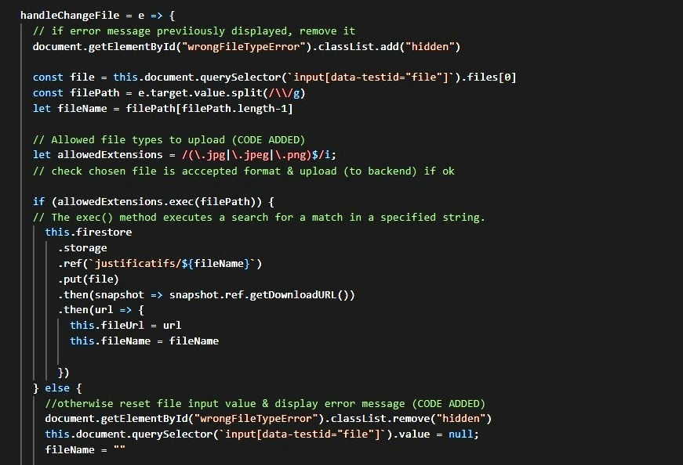
Bug hunt- Bills. (Priorité: High)
Description:
Je suis connecté en tant qu’employé je saisis une note de frais avec un justificatif qui a une extension différent de jpg, jpeg ou png, j'envoie. J'arrive sur la page d’Bills, je clique sur l'icône "voir" pour consulter le justificatif : la modale s'ouvre, mais il n'y a pas d'image.
Si je me connecte à présent en tant qu'Admin, et que je clique sur le ticket correspondant, le nom du fichier affiché est null. je clique sur l'icône "voir" : la modale s'ouvre, mais il n'y a pas d'image.
To Do :
La modale doit afficher l'image.
Dans le dashboard, le formulaire correspondant au ticket doit afficher le nom du fichier.
Suggestion :
Empêcher la saisie d'un document avec une extension différente de jpg, jpeg ou png au niveau du formulaire du fichier NewBills.js.
Indice : cela se passe dans la méthode « handleChangeFile »...
Déclarez les extensions autorisées : ".jpg", "jpeg" et ".png".
Vérifiez si l'une des extensions autorisées existe dans le nom du fichier. Si c'est le cas, le nom du fichier est affiché et la modale peux afficher l'image
Note: en utilisant la méthode « exec() » qui exécute la recherche d'une correspondance sur une chaîne de caractères donnée
Sinon, affichez un message d'erreur.
Le fichier : NewBill.js

Slide 11
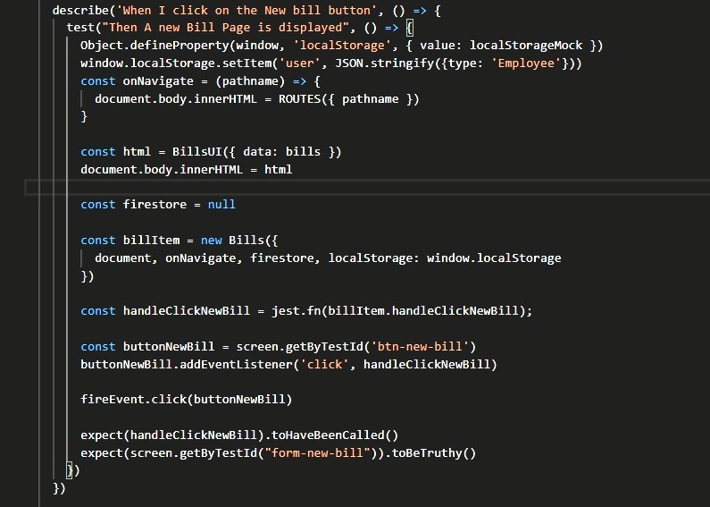
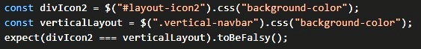
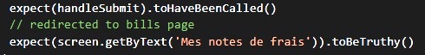
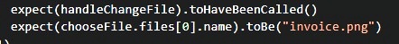
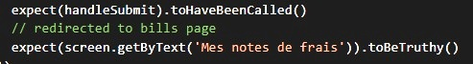
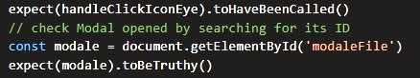
Tests unitaires et d’intégration
Describe
Test
Expect
Les Tests unitaires
Procédure (en général) :
Mock/Simuler le localstorage
Mock/Simuler l'utilisateur
Mock/Simuler la navigation
Placez UI dans le DOM
Déclarer la Firestore
Définir « bill ou newbill »
Mock/Simuler la fonction/méthode
Imiter l'interaction de l'utilisateur (cliquer/choisir un fichier)
Écrire le(s) test(s) en utilisant les matchers
Vérifier que le(s) résultat(s) attendu(s) est/sont valide(s)
Bills
Bill icon in vertical layout should be highlighted :
Comparez la couleur de fond de l'icône à la couleur de fond de la barre verticale. Elle devrait être différente (si mis en évidence).
Bills should be ordered from earliest to latest :
Test déjà écrit.
Méthodes
handleClickNewBill :
Expect: la méthode est appelée
Expect: un nouveau formulaire s'affiche
handleClickIconEye :
Expect: la méthode est appelée
Expect: la modale s'ouvre
(presque le même test que DashBoard)
NewBill
mail icon in vertical layout should be highlighted :
Méthodes
handleChangeFile
scénario 1: format de fichier correct :
Expect: la méthode est appelée
Expect: le nom du fichier est le nom du fichier sélectionné
scénario 2 : format de fichier incorrect :
Expect: la méthode est appelée
Expect: un message d'erreur s'affiche
handleSubmit
Expect: la méthode est appelée
Expect: on est redirigé vers la page Bills
BillsUI
Messages affichés
Loading… : la page est en train de se charger
Error : back-end envoie un message d'erreur
(les mêmes tests que DashBoard)

Slide 12
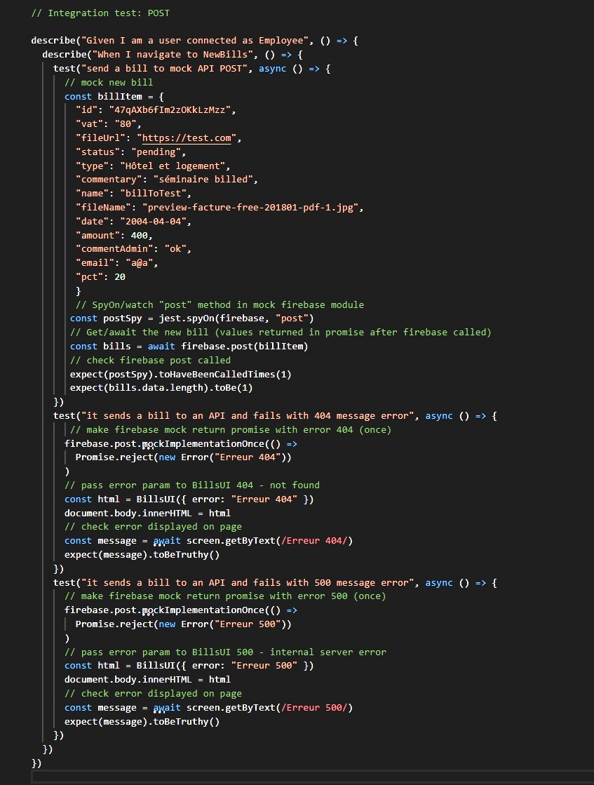
Tests unitaires et d’intégration
Le test d'intégration :
Procédure (en général) :
SpyOn (regarder) la méthode (get ou post) dans le module (mock) firebase
Attendre les valeurs retournées par la promesse (après l'appel à firebase)
Vérifier que la méthode a été appelée une fois
Vérifier que les données sont conformes aux attentes (dans ce cas : longueur de la table)
Traitement des erreurs
Mock la réponse d'erreur retournée dans la promesse (404 ou 500)
Attendre la réponse
Vérifier que la bonne erreur soit affichée
Bills
test d'intégration GET est le même test que pour Dashboard : remplacer DashboardUI par BillsUI
NewBill
Le test d'intégration POST est similaire au test d'intégration GET, mais on crée une facture et on l'ajoute. On écrit la méthode "post" : la promesse est résolue avec une copie de la facture.
jest.spyOn : permet de simuler soit le module entier, soit les fonctions individuelles du module.
Dans son utilisation la plus générale, il peut être utilisé pour suivre les appels sur une méthode. Il prend deux paramètres : le premier est le nom de l'objet et le second est le nom de la méthode à espionner.

Slide 13
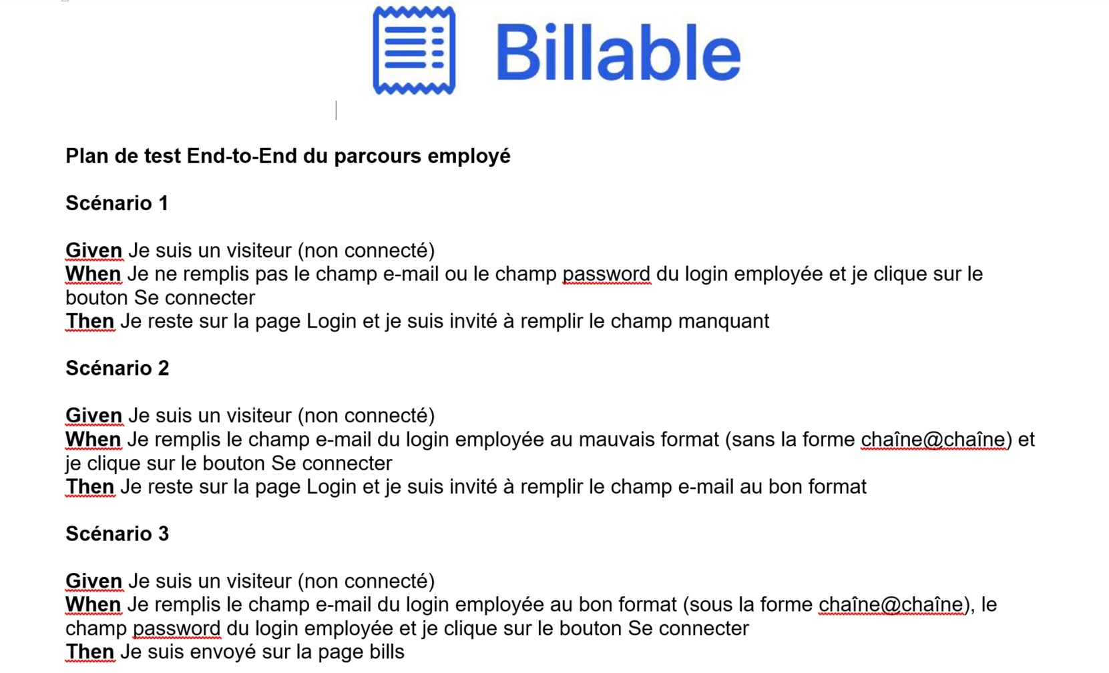
[E2E test]
Il n'y a pas de temps pour automatiser des tests End-to-End, les tests seront effectués manuellement par Leila.
Un plan de test End-to-End est nécessaire pour la guider.
Le plan End-to-End a déjà été écrit sur le parcours de l'administrateur RH. Utilisez-le comme source d'inspiration.
non rempli
rempli incorrectement
correctement rempli
La Page Login

Slide 14
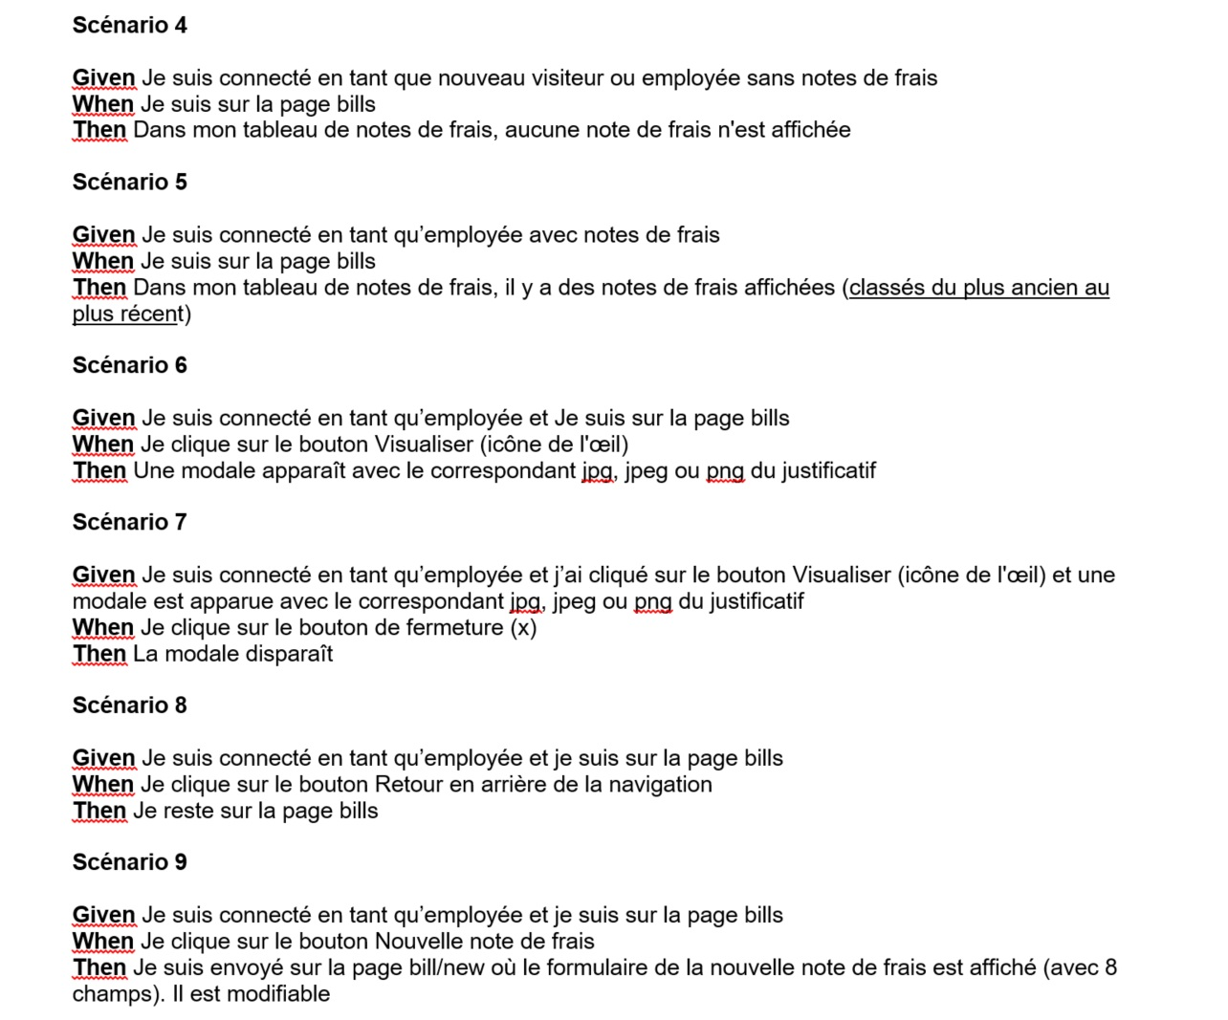
[E2E test]
La Page Bills
L'affichage des notes de frais
Le comportement de la modale
La Navigation (le bouton Retour)
La création de nouvelles factures

Slide 15
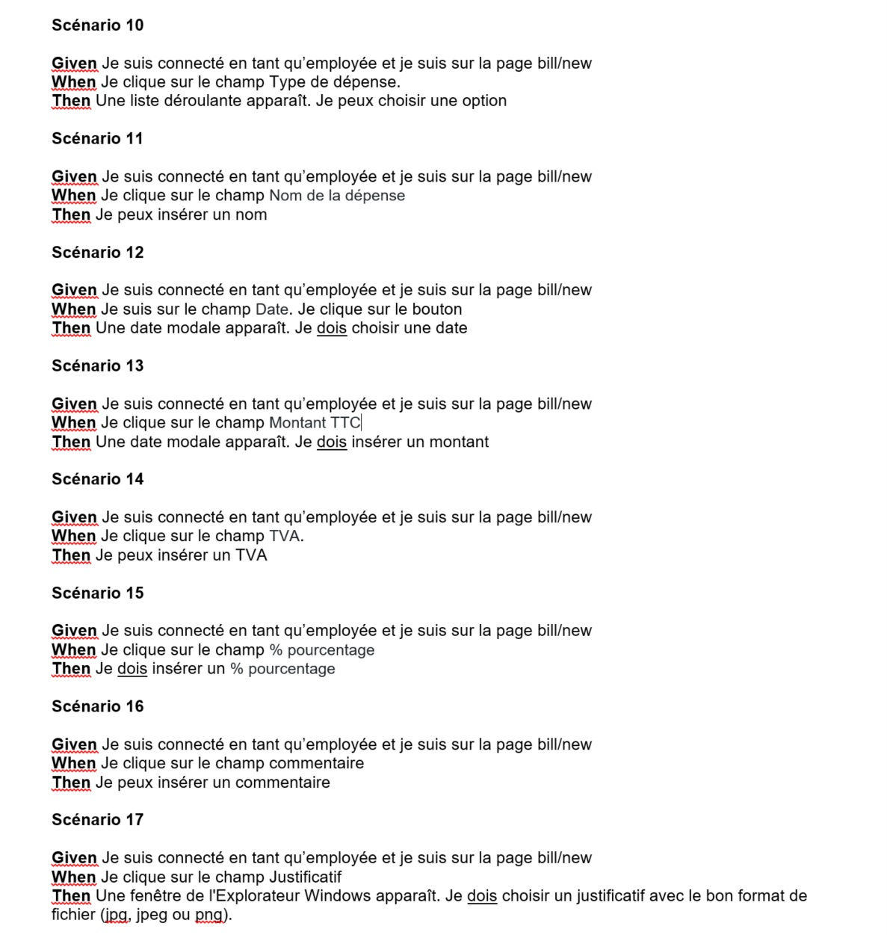
[E2E test]
La Page NewBill
La remplissage du formulaire
Le choix / le téléchargement d'un fichier

Slide 16
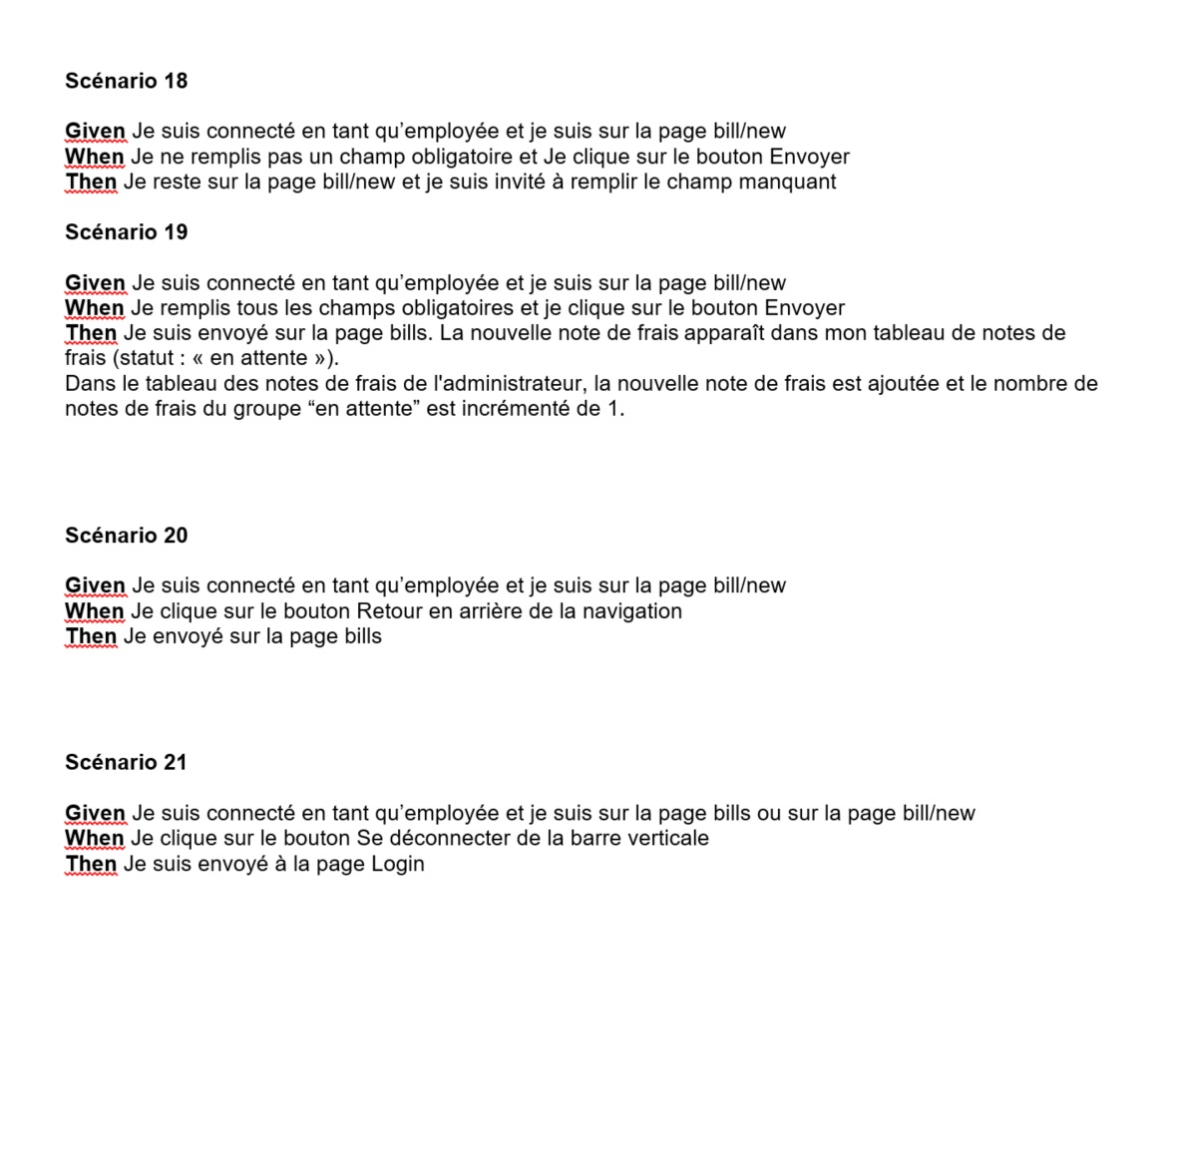
[E2E test]
La Page NewBill
La soumission du formulaire
La Navigation (le bouton Retour)
La déconnexion
Vertical Layout

Slide 17

Hello!
Je suis Mark Stevens
Vous pouvez me contacter à : @markste01911962 markspstevens@yahoo.co.uk

Slide 18
Interface de l'application Billed
Objectifs :
[Bug - report]
Fixer les bugs identifiés dans le rapport de bug fourni par Jest.
[Bug - hunt]
Fixer les bugs identifiés par Leila notre QA sur le parcours employé. Ils sont décrits dans le kanban.
[Tests unitaires et d’intégration]
Ajouter des tests unitaires et d'intégration pour les fichiers Bills et NewBill :
Ces tests permettront d'éliminer ces bugs et d'éviter toute régression lors des prochaines évolutions de la solution.
Note : Certains tests ont déjà été développés (pour le Login, et pour le tableau de bord des administrateurs RH) : Ils peuvent être utilisés pour le reste.
Couvrir tous les « statements » sauf les appels au back-end firebase. C'est simple, il faut que le rapport de couverture du fichier container/Bills et container/Newbills soient verts. Cela devrait permettre d'obtenir un taux de couverture aux alentours de 80% dans la colonne « statements ».
[E2E test]
Il n'y a pas de temps pour automatiser des tests End-to-End, les tests seront effectués manuellement par Leila.
Un plan de test End-to-End est nécessaire pour la guider.
Le plan End-to-End a déjà été écrit sur le parcours de l'administrateur RH. Utilisez-le comme source d'inspiration.

Slide 19
Credits
Special thanks to all people who made and shared these awesome resources for free:
Presentation template designed by powerpointify.com
Photographs by unsplash.com

Slide 20

Recommandations
N’utilise pas de framework ou pré-compilateur CSS pour ce projet.
Utilisez Visual Studio Code.
Intégrez les icônes Font Awesome en HTML ou CSS.
Utilisez Flexbox.
Le code ne doit contenir aucune erreur ni alerte au validateur W3C HTML et CSS.
Le site doit être compatible avec les dernières versions de Chrome et de Firefox.
Versionnez le code avec Git dès les premières lignes de code.

Slide 21
Presentation design
This presentation uses the following typographies and colors:
Free Fonts used:
https://www.fontsquirrel.com/fonts/abhaya-libre
Colors used:

